Slide 1
THỨ HAI
SAU CHÚA NHẬT XXI
THƯỜNG NIÊN

Slide 3
Ca Nhập Lễ Về Nơi Đây Lm. Nguyễn Duy

Slide 4
Đk: Chúng con về nơi đây dâng ngàn tiếng ca. Chúng con về nơi đây để tạ ơn Thiên Chúa. Qua bao tháng năm mong chờ say sưa thánh ân vô bờ. Được cùng nhau bên Chúa thỏa lòng con ước mơ.

Slide 5
Tk: Với tiếng hát rạo rực niềm tin, với ánh mắt đọng lời nguyện xin chúng con dâng muôn ngàn ý tình.

Slide 6
**: Từng lời kinh hay từng cuộc sống cùng hòa chung trong tình hiệp nhất nguyện dâng lên Thiên Chúa Tình Yêu.

Slide 7
Đk: Chúng con về nơi đây dâng ngàn tiếng ca. Chúng con về nơi đây để tạ ơn Thiên Chúa. Qua bao tháng năm mong chờ say sưa thánh ân vô bờ. Được cùng nhau bên Chúa thỏa lòng con ước mơ.

Slide 9
Bài đọc 1
Danh của Chúa chúng ta là Đức Giê-su, sẽ được tôn vinh nơi anh em, và anh em được tôn vinh nơi Người.
Khởi đầu thư thứ hai của thánh Phao-lô tông đồ gửi tín hữu Thê-xa-lô-ni-ca.

Slide 10
Đáp ca:
Hãy kể cho muôn dân được biết những kỳ công Chúa làm.

Slide 11
Alleluia-Alleluia:
Chúa nói : Chiên của tôi thì nghe tiếng tôi ; tôi biết chúng, và chúng theo tôi.
Alleluia:

Slide 12
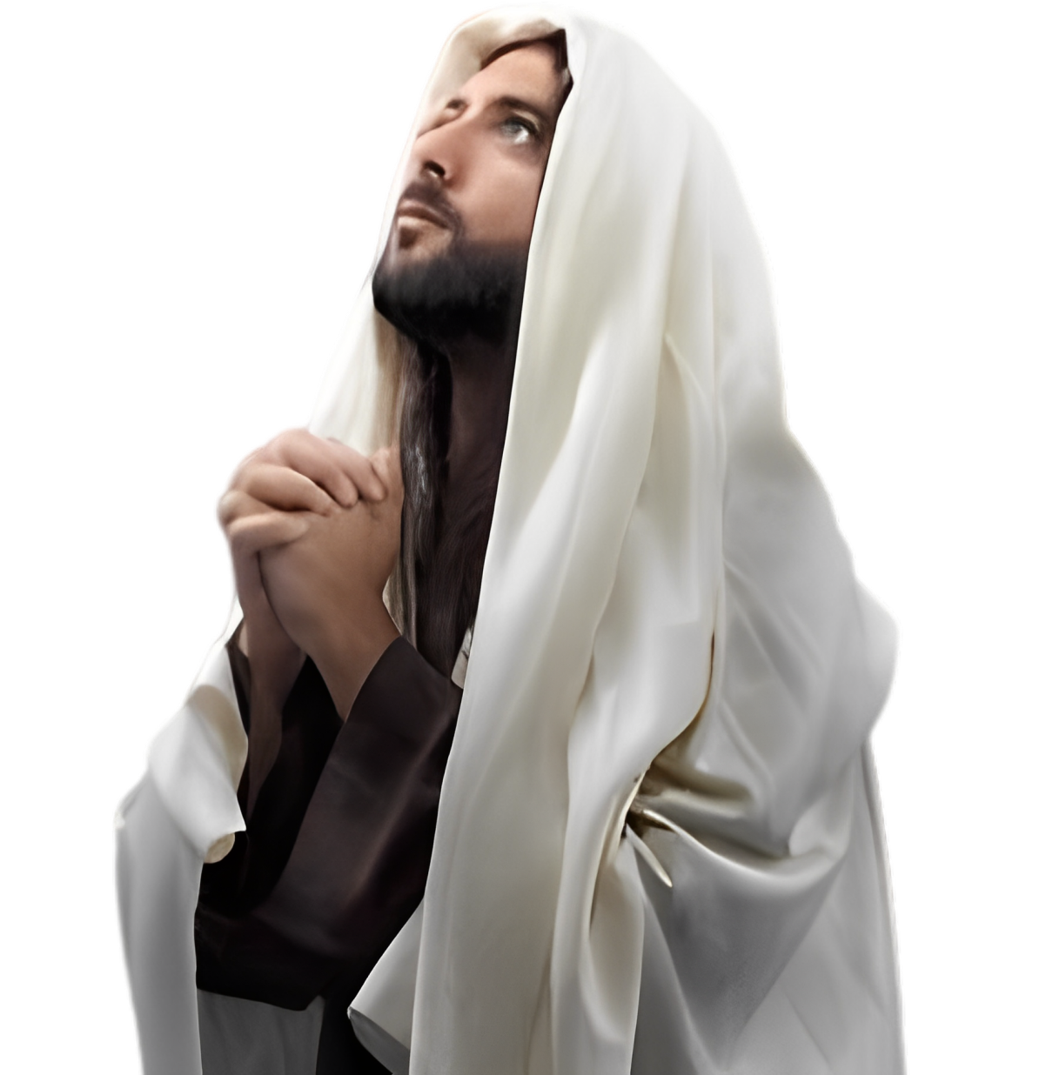
PHÚT THINH LẶNG

Slide 14
Còn Gì Dâng Ngài
Phanxico

Slide 15
Tk1: Như con dã tràng se cát biển Đông, sóng nước mênh mông xô dạt công trình. Con nhìn mình chẳng có công chi để mà dâng Ngài trong thánh lễ hôm nay.

Slide 16
Đk: Xin dâng lên Ngài kiếp sống ước mong sẽ bình yên. Có Chúa cho con hy vọng một đời, tình yêu sẽ lên, buồn đau sẽ quên.

Slide 17
Tk2: Như phiến đá mòn trơ với thời gian, sống giữa nhân gian vẫn nằm vô tình. Con nhìn mình chẳng có thương yêu để mà dâng Ngài trong thánh lễ hôm nay.

Slide 18
Đk: Xin dâng lên Ngài kiếp sống ước mong sẽ bình yên. Có Chúa cho con hy vọng một đời, tình yêu sẽ lên, buồn đau sẽ quên.

Slide 21
Ca Nguyện Hiệp Lễ Bỏ Ngài Con Biết Theo Ai? Phaolô Kim

Slide 22
Tk1: Bỏ Ngài con biết theo ai đời lộng gió cánh chim ngàn khơi? Trùng trùng sóng nước mênh mông thuyền buông lái biết trôi về đâu …

Slide 23
… Bỏ Ngài con biết theo ai bên đời kia tương lai khuất mờ? Bước đi không Ngài đời con buồn tênh.

Slide 24
Đk: Bỏ Ngài con đi với ai? Vì Ngài có lời ban sự sống. Bỏ Ngài thân con héo hon đời cô liêu trên chốn dương gian …

Slide 25
…: Bỏ Ngài con đi với ai? Đường xa lắc tương lai mịt mờ. Nào ai dẫn con trên đường dài bỏ Ngài con đi với ai?

Slide 26
Tk2: Ngài ơi sao bỏ rơi con để sầu héo tháng năm ngẩn ngơ? Ngoài kia đời vẫn xanh mơ mặc con chết hắt hiu hồn thơ …

Slide 27
… Ngài ơi sao bỏ rơi con? Hỡi Ngài ơi thân con máu đào! Chết treo thập hình nào ai buồn thương.

Slide 28
Đk: Bỏ Ngài con đi với ai? Vì Ngài có lời ban sự sống. Bỏ Ngài thân con héo hon đời cô liêu trên chốn dương gian …

Slide 29
…: Bỏ Ngài con đi với ai? Đường xa lắc tương lai mịt mờ. Nào ai dẫn con trên đường dài bỏ Ngài con đi với ai?

Slide 30
Tk3: Ngàn đời con vẫn tin luôn Ngài trung tín rất mực từ nhân. Nào đâu Ngài nỡ quên con hằng đưa lối dẫn theo đường ngay…

Slide 31
… Lạy Ngài dạy bảo con đi giữ gìn con trong chân lý Ngài. Bước đi theo Ngài đời con bình an.

Slide 32
Đk: Bỏ Ngài con đi với ai? Vì Ngài có lời ban sự sống. Bỏ Ngài thân con héo hon đời cô liêu trên chốn dương gian …

Slide 33
…: Bỏ Ngài con đi với ai? Đường xa lắc tương lai mịt mờ. Nào ai dẫn con trên đường dài bỏ Ngài con đi với ai?

Slide 36
Ca Kết Lễ Trong An Bình Nguyễn Duy

Slide 37
Đk: Ra về trong hy vọng và mừng vui. Ra về trong an bình của Thiên Chúa. Xin tri ân Ngài, xin tri ân Ngài đến muôn đời tình thương Chúa như đất trời.

Slide 38
Tk: Vì lời Chúa là đèn soi cho chúng con. Cảm tạ Chúa đã dẫn đường chúng con về.

Slide 39
Đk: Ra về trong hy vọng và mừng vui. Ra về trong an bình của Thiên Chúa. Xin tri ân Ngài, xin tri ân Ngài đến muôn đời tình thương Chúa như đất trời.

